Slide 1
Современный школьный учебник: опыт Республики Беларусь
Гинчук Валентина Васильевна,
заместитель директора Национального института образования по научно-методической работе

Slide 2
Нормативное правовое обеспечение учебного книгоиздания в Республике Беларусь
Государственная программа «Образование и молодежная политика» на 2016-2020 гг. (постановление Совета Министров Республики Беларусь № 250 от 28.03.2016)
Инструкция «О порядке подготовки и выпуска учебных изданий и их использования (постановление Министерства образования Республики Беларусь № 3 от 06.01.2012 г.)
Планы выпуска учебной и учебно-методической литературы (утверждаются Министром образования Республики Беларусь)
Приказ Министра образования Республики Беларусь об организации и проведении опытной проверки учебных пособий в учреждениях образования

Slide 3
Научно-методическое обеспечение учебного книгоиздания в Республике Беларусь
Критерии и показатели оценки учебных пособий
Методические рекомендации по проведению опытной проверки учебных пособий
Анкеты для изучения мнений учащихся, педагогов, родителей о качестве учебных пособий

Slide 4
Конкурс на создание учебных пособий для учреждений общего среднего образования
С 01.09.2015 по 01.05.2018
проведен конкурс на создание
86 учебных пособий для I– IX классов

Slide 5
Победители конкурса на создание учебных пособий

Slide 6
Этапы экспертизы школьных учебников
Первичная экспертиза рукописи учебного пособия в Методическом центре Национального института образования
Рецензирование рукописи школьного учебника:
кафедра учреждения высшего образования;
учитель-практик
Рассмотрение рукописи учебника на:
предметных секциях,
заседании Президиума НМС,
Госкомиссии (для гуманитарно-обществоведческой сферы)
Психолого-педагогическая экспертиза учебника

Slide 7
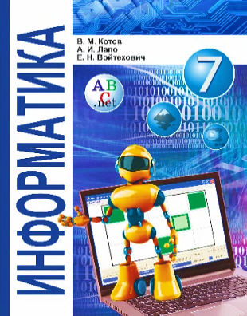
Особенности новых учебных пособий
практикоориентированность и деятельностная направленность
доступное изложение учебного материала
разные формы предъявления учебной информации
более совершенный дизайн
ссылки на другие компоненты УМК
реализация технологии дополненной реальности

Slide 8
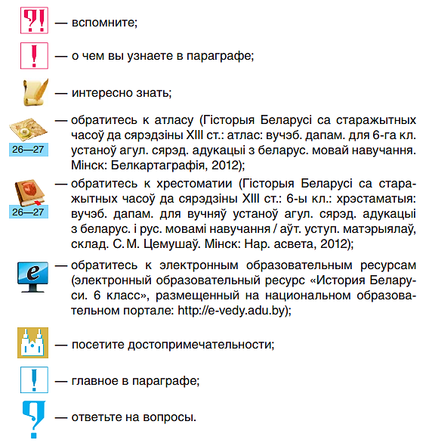
Особенности новых учебных пособий
Занимательные исторические факты
Ссылки на элементы УМК (атлас)
Ссылки на материалы электронного образовательного ресурса (e-vedy.adu.by)
Ссылки на материалы хрестоматии

Slide 9
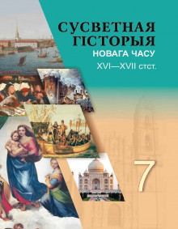
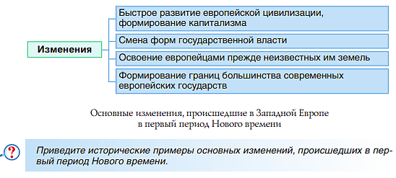
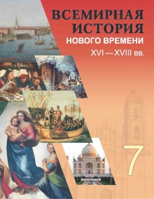
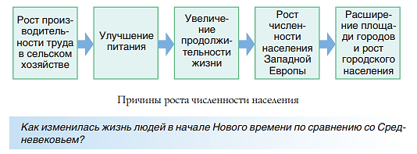
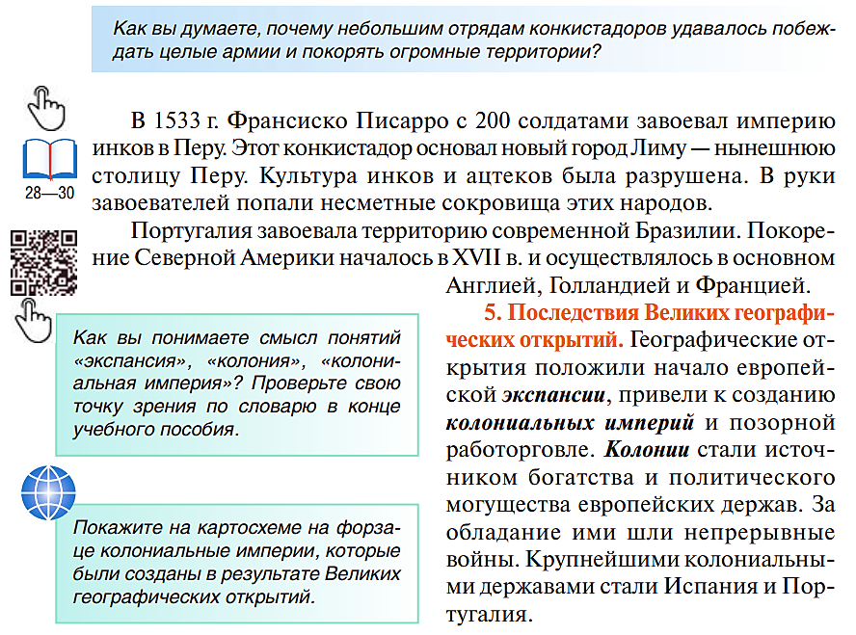
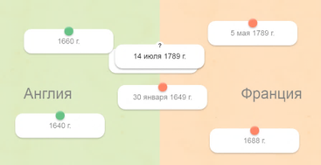
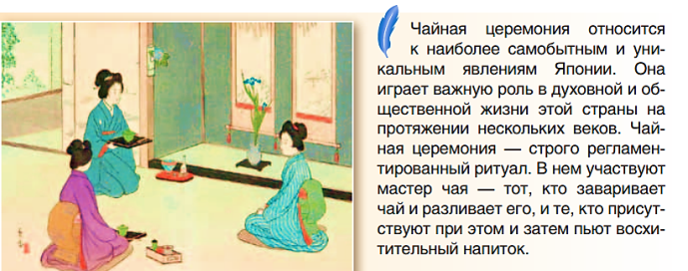
Учебное пособие «Всемирная история Нового времени, XVI - XVIII», 7 класс
Задания для поисковой (исследовательской) деятельности
Почему День благодарения стал национальным праздником Соединенных Штатов Америки? Американский флаг как символ независимого государства.
Примерные темы проектных работ
Создайте виртуальные экспозиции, посвященные истории Западной Европы и Америки XVI—XVIII вв. (на выбор), используя интернет-ресурс Google Arts & Culture
Задания, требующие использования информации виртуальных музеев
Ссылки на материалы хрестоматии
Ссылки на интерактивные задания
Авторы учебного пособия:
В.С. Кошелев, Н.В. Кошелева,
С.А. Кудрявцева, Г.Э. Давидовская
Ссылки на задания к карте (настенная, атлас, картосхема в учебном пособии)

Slide 10
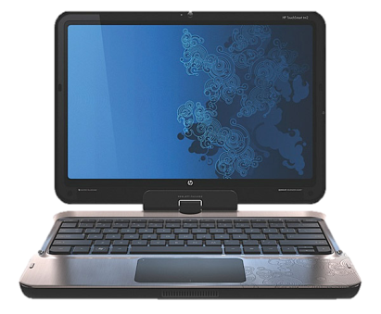
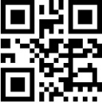
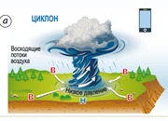
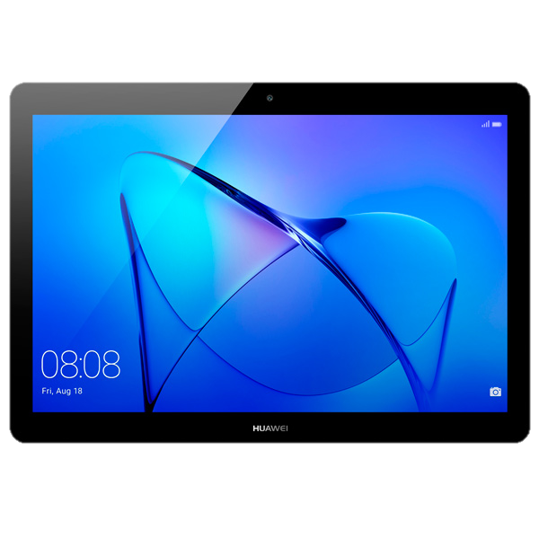
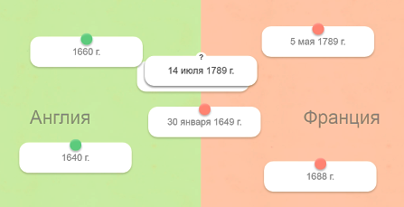
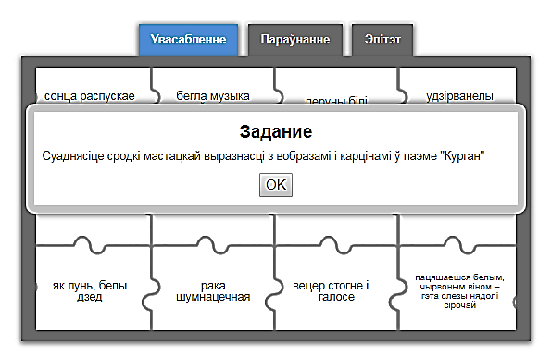
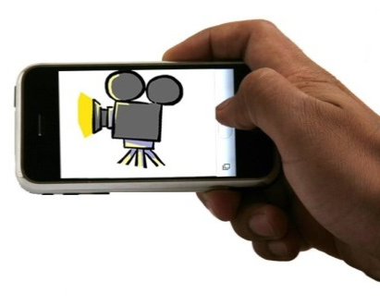
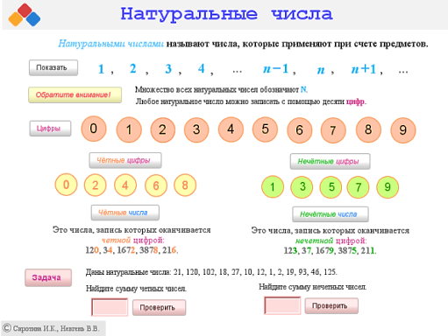
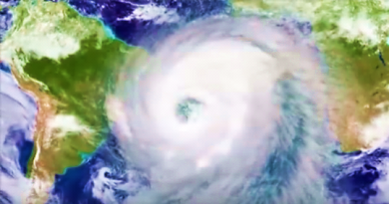
Реализация технологии дополненной реальности в учебных пособиях

Slide 11
Электронные образовательные ресурсы
e-vedy.adu.by
Курсы для
дошкольного,
общего среднего,
специального образования,
системы воспитания личности
Бесплатный доступ
Охвачены все учебные предметы и все классы
Возможно подключение всего класса для работы в группе

Slide 12
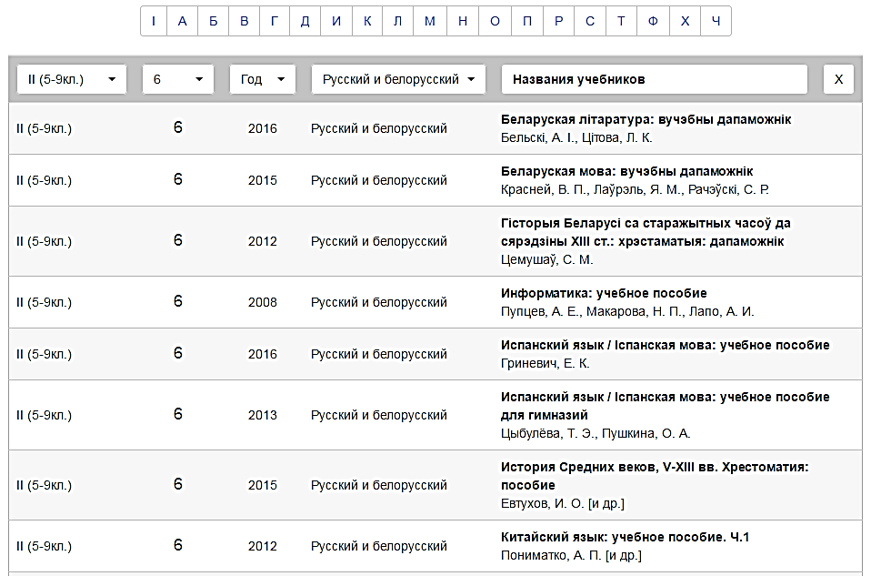
База данных электронных версий учебных изданий (учебников), рекомендованных Министерством образования Республики Беларусь для использования в 2017/2018 учебном году
e-padruchnik.adu.by
База содержит 429 электронных версий учебных изданий (файлы формата *.pdf)
Возможность копирования и печати текста пособия
Свободный доступ

Slide 13
http://uchebniki.by

Slide 14
Обратная связь
Опытная проверка учебных пособий в учреждениях образования
Анкетирование педагогов учреждений общего среднего образования

